Slide 1
Использование интерактивной образовательной платформы «Учи.ру» для повышения качества образования обучающихся

Slide 2
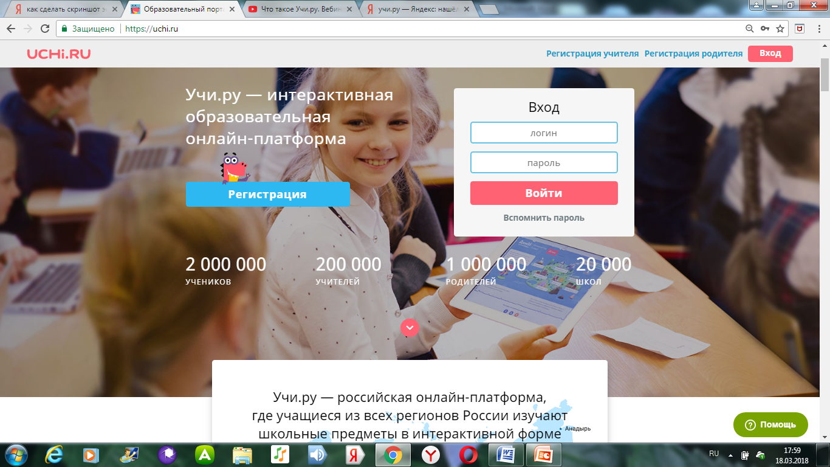

Slide 3
Предметы Классы
Математика 1-6
Алгебра 7-11
Русский язык 1-3
Английский язык 1-4
Окружающий мир 1-4

Slide 4
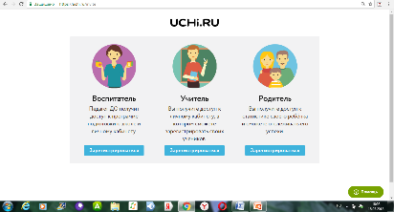
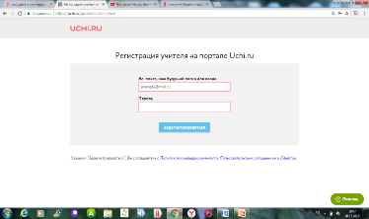
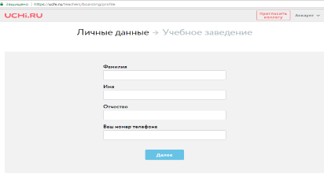

Slide 5
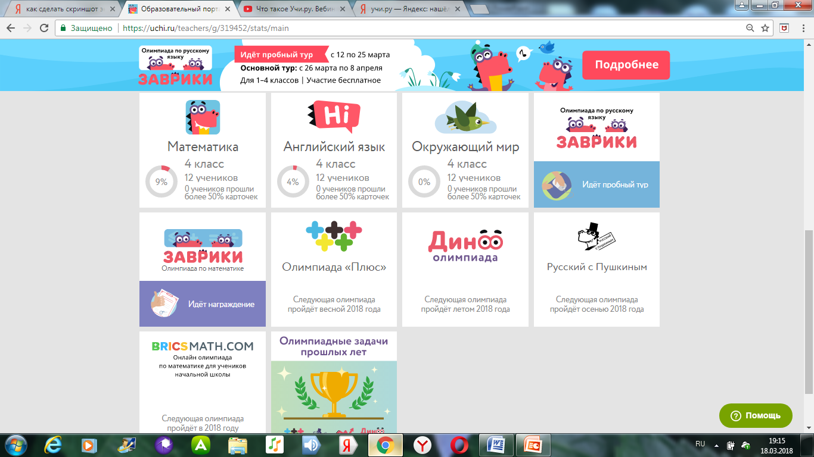

Slide 6
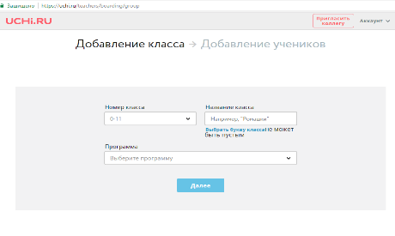
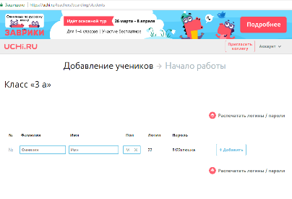
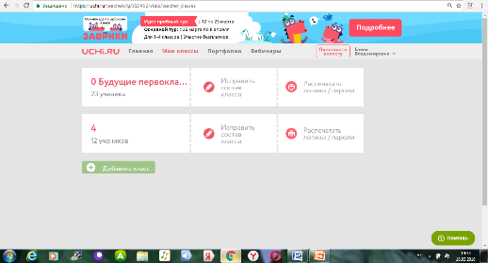

Slide 7
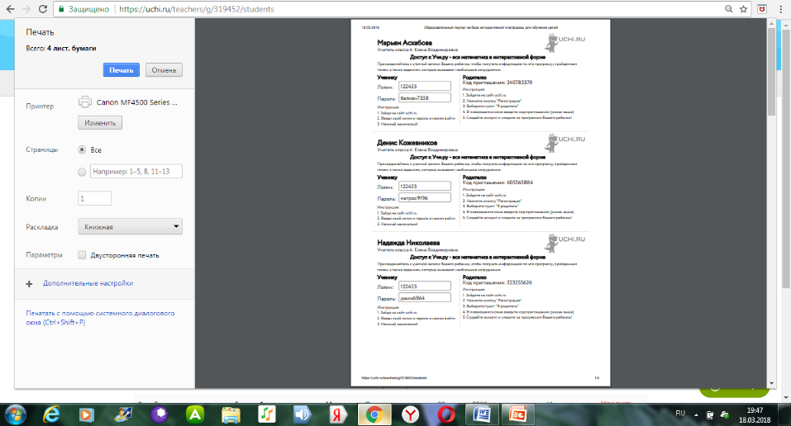

Slide 9
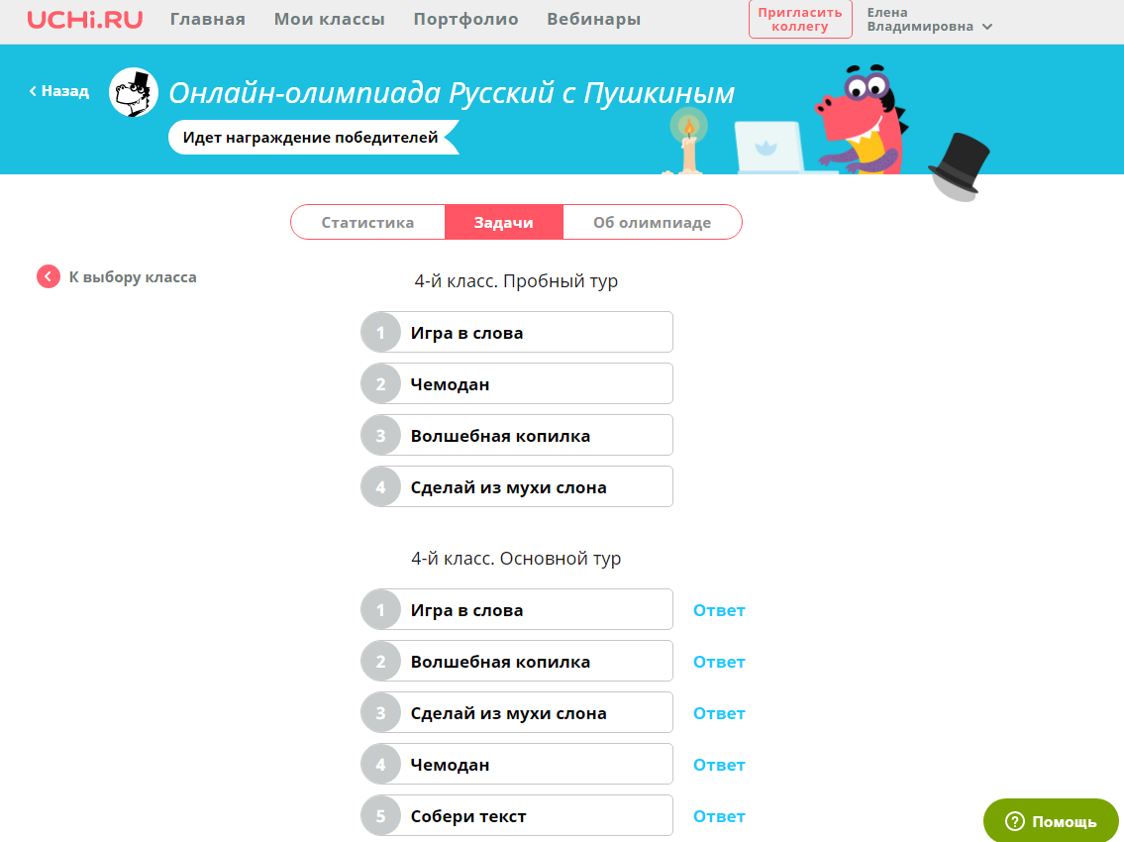

Slide 10
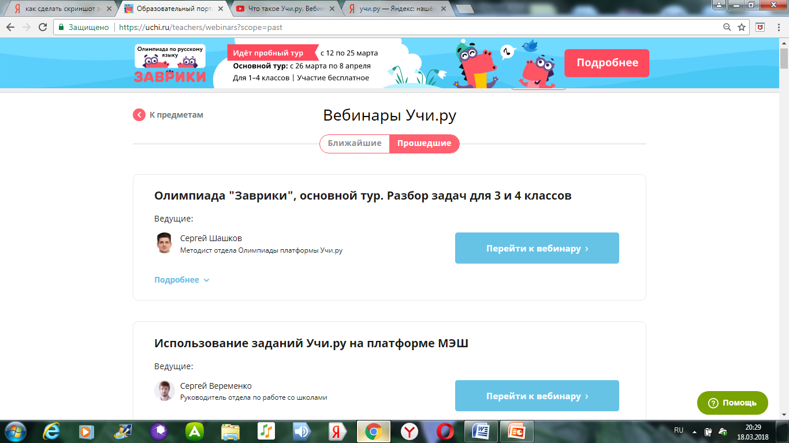

Slide 11
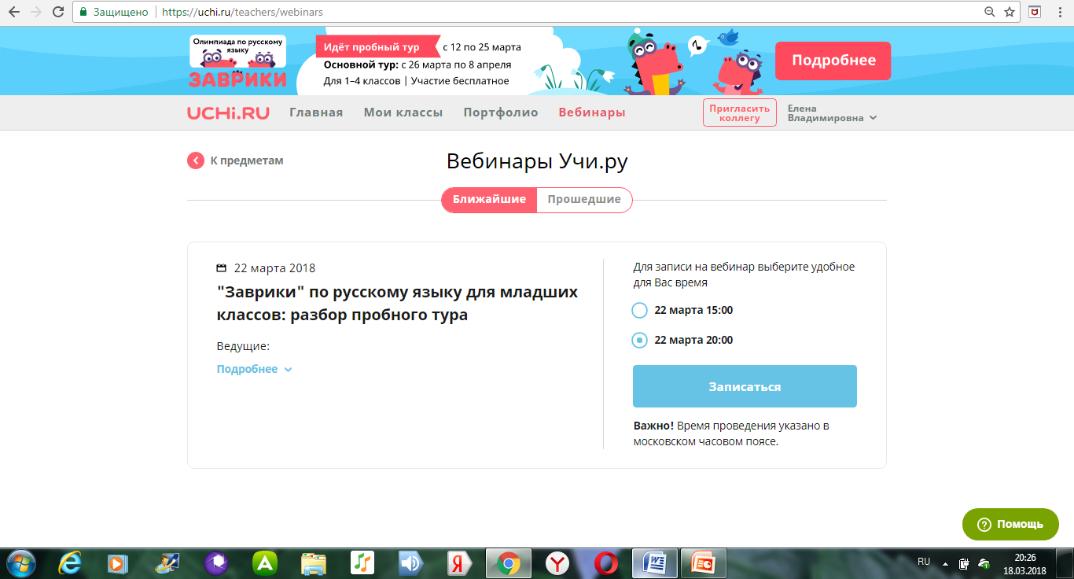

Slide 12
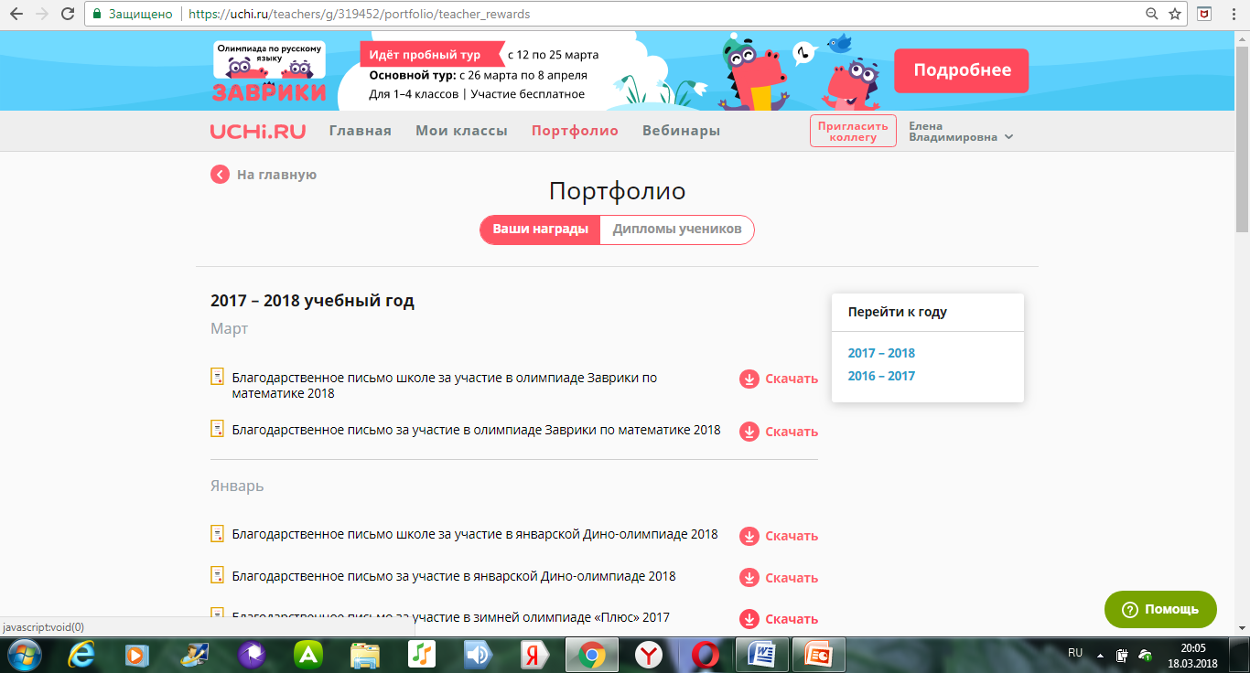

Slide 13
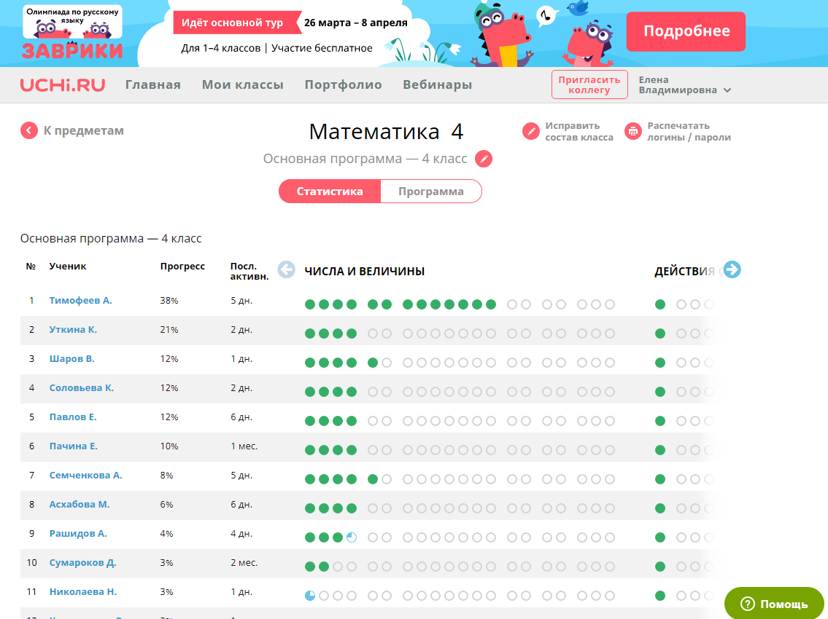

Slide 14
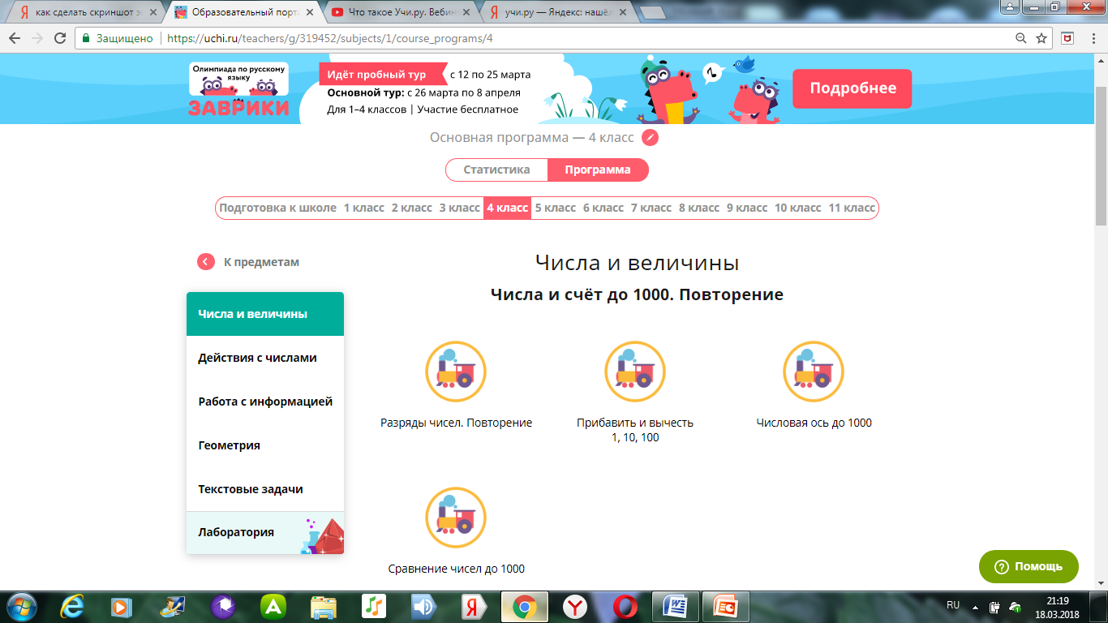

Slide 15
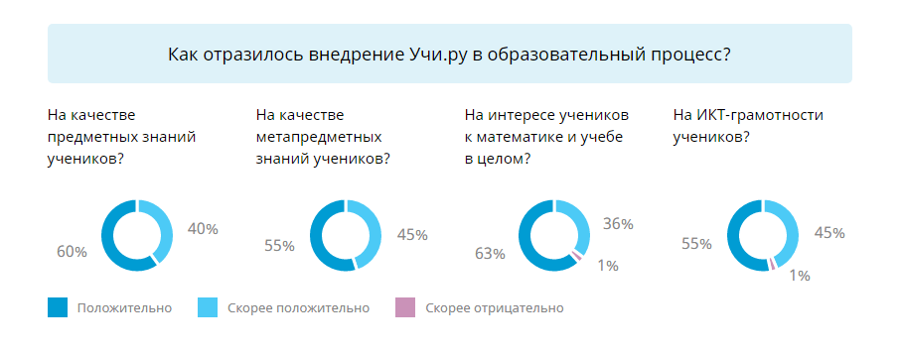

Slide 16
Основные преимущества интерактивной образовательной платформы Учи.ру:
- повышение образовательных результатов;
- усвоение материала без пробелов;
- рост интереса к обучению;
- доступность для детей с особыми образовательными потребностями;
- статистика в реальном времени.

Slide 17
Спасибо за внимание!

